Slide 1
Sistemas Gestores de BBDD y Lenguajes Script en Servidores de Aplicaciones Web
Sergio Saavedra Rodríguez

Slide 2
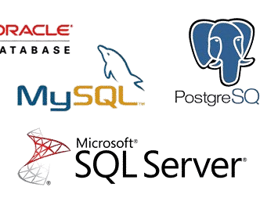
Apache
Sistemas Gestores de Bases de Datos Relacionales que admite:
MySQL
MariaDB
PostgreSQL
SQLite
Oracle Database
Microsoft SQL Server
IBM Db2
Firebird
Sybase
Teradata
SAP HANA
CockroachDB
Amazon Aurora
Drizzle
InterBase

Slide 3
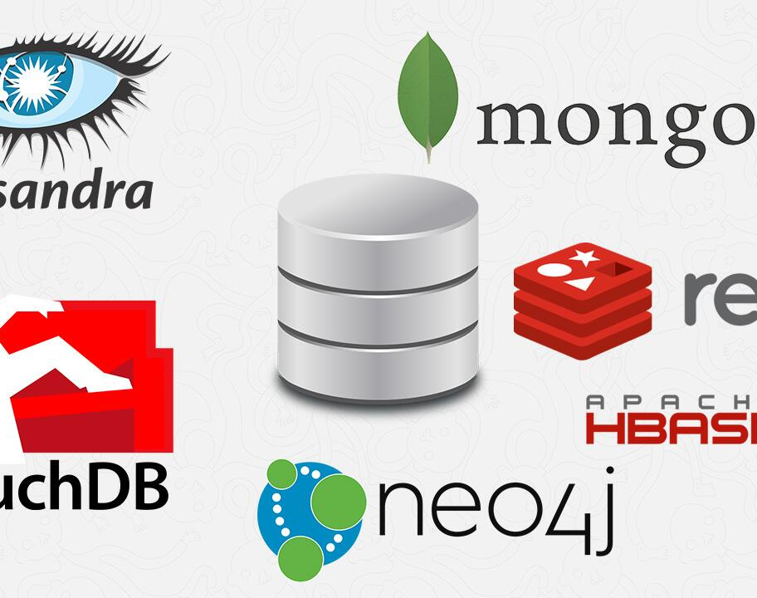
Apache
Sistemas Gestores de Bases de Datos No Relacionales (NoSQL) compatibles:
MongoDB
Cassandra
Redis
CouchDB
DynamoDB
RavenDB
Neo4j (base de datos de grafos)
ArangoDB
OrientDB
HBase

Slide 4

Apache
Bases de Datos en la Nube compatibles:
Firebase Realtime Database
Google Cloud Spanner
Azure Cosmos DB
Amazon RDS

Slide 5

Apache
Otros tipos de bases de datos:
TimescaleDB (extensión de PostgreSQL)
ClickHouse (base de datos analítica)
InfluxDB (base de datos de series temporales)
VoltDB
PrestoDB
QuestDB

Slide 6
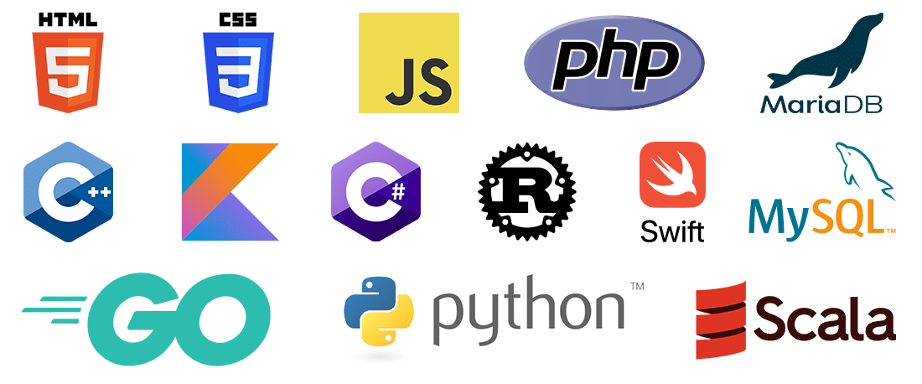
Apache
Lenguajes de script en Servidor compatibles:
PHP
Python
Ruby
Perl
Java
Node.js (a través de un proxy, no directamente en Apache)
Lua (con mod_lua)
ASP.NET (con mod_mono)
ColdFusion
Tcl (con mod_tcl)
Haskell (con Snap o Yesod)
Scala (usando Play Framework)
C# (a través de mod_mono)
Go (usando un proxy a un servidor Go)
Elixir (con Phoenix Framework)
Dart (a través de un proxy a un servidor Dart)
F# (con mod_mono)
R (a través de RApache)
CoffeeScript (como un compilador de JavaScript en el servidor)
Visual Basic Script (en ciertos entornos)

Slide 7
Nginx
Sistemas Gestores de Bases de Datos
relacionales
Sistemas Gestores de Bases de Datos
No relacionales
MySQL
MariaDB
PostgreSQL
SQLite
Oracle Database
Microsoft SQL Server
IBM Db2
Firebird
Teradata
Sybase
Amazon Aurora
SAP HANA
CockroachDB
Drizzle
InterBase
MongoDB
Cassandra
Redis
CouchDB
DynamoDB
RavenDB
Neo4j
ArangoDB
OrientDB
HBase

Slide 8

Nginx
TimescaleDB (extensión de PostgreSQL)
ClickHouse (base de datos analítica)
InfluxDB (base de datos de series temporales)
VoltDB
PrestoDB
QuestDB
Exasol

Slide 9

Nginx
PHP
Python
Ruby
Node.js
Go
Java
Perl
Lua
ASP.NET
ColdFusion
Haskell
Scala
Elixir
Dart
C#
Tcl
Visual Basic Script
Rust
F#
Clojure
Crystal
Kotlin
ActionScript

Slide 10
Microsoft IIS
Sistemas Gestores de Bases de Datos relacionales
Sistemas Gestores de Bases de Datos no relacionales
Microsoft SQL Server
MySQL
MariaDB
PostgreSQL
Oracle Database
SQLite
IBM Db2
Firebird
SAP HANA
Teradata
Sybase
Amazon Aurora
Couchbase
InterBase
Intersystems Caché
Clustrix
TimescaleDB (extensión de PostgreSQL)
MongoDB
Cassandra
Redis
CouchDB
DynamoDB
Firebase Realtime Database
RavenDB
ArangoDB
Neo4j (base de datos de grafos)
OrientDB
RethinkDB

Slide 11

Microsoft IIS
Lenguajes de Script del Lado del Servidor:
ASP.NET
Classic ASP (VBScript, JScript)
PHP
Python
Node.js
Ruby
Perl
Java
ColdFusion
Tcl
R
F#
Dart
Elixir
Haskell
Scala
Crystal
Kotlin
Visual Basic Script (VBScript)
ActionScript (en algunos entornos específicos)

Slide 12
Google Workspace
Sistemas Gestores de Bases de Datos
relacionales
Sistemas Gestores de Bases de Datos
No relacionales
Google Cloud SQL (compatible con MySQL, PostgreSQL y SQL Server)
MySQL
PostgreSQL
Microsoft SQL Server
Oracle Database
SQLite (usado en desarrollo y en scripts)
Google Firestore
Google Cloud Datastore
MongoDB
Cassandra
Firebase Realtime Database
CouchDB
DynamoDB

Slide 13

Google Workspace
Lenguajes de Script del Lado del Servidor Compatibles con Google Workspace:
Google Apps Script
Python
Java
Node.js
PHP
Ruby
C#
Go
R
Dart
Swift
Kotlin

Slide 14
LiteSpeed
Sistemas Gestores de Bases de Datos
relacionales
Sistemas Gestores de Bases de Datos
No relacionales
MySQL
MariaDB
PostgreSQL
SQLite
Microsoft SQL Server
Oracle Database
MongoDB
Cassandra
Redis
CouchDB

Slide 15

LiteSpeed
Lenguajes de Script del Lado del Servidor Compatibles:
PHP
Python
Ruby
Perl
Node.js
Java
ASP.NET
Lua
Tcl
Dart
Haskell
Go
Elixir
C#
F#
Scala
Crystal
ActionScript

Slide 16

Lighttpd
Sistemas Gestores de Bases de Datos
MySQL
MariaDB
PostgreSQL
SQLite
Oracle Database
Microsoft SQL Server
MongoDB
Cassandra
Redis
CouchDB

Slide 17

Lighttpd
Lenguajes de Script del Lado del Servidor Compatibles
PHP
Python
Ruby
Perl
Node.js
Java
Lua
Tcl
Go
Dart

Slide 18

Sun Java System Web Server
Sistemas Gestores de Bases de Datos Compatibles:
Oracle Database
MySQL
PostgreSQL
Microsoft SQL Server
IBM Db2
SQLite
Sybase
Firebird
Informix

Slide 19

Sun Java System Web Server
Lenguajes de Script del Lado del Servidor Compatibles:
Java
PHP
Ruby
Python
JavaScript
ColdFusion
Tcl
Perl

